Slide 1
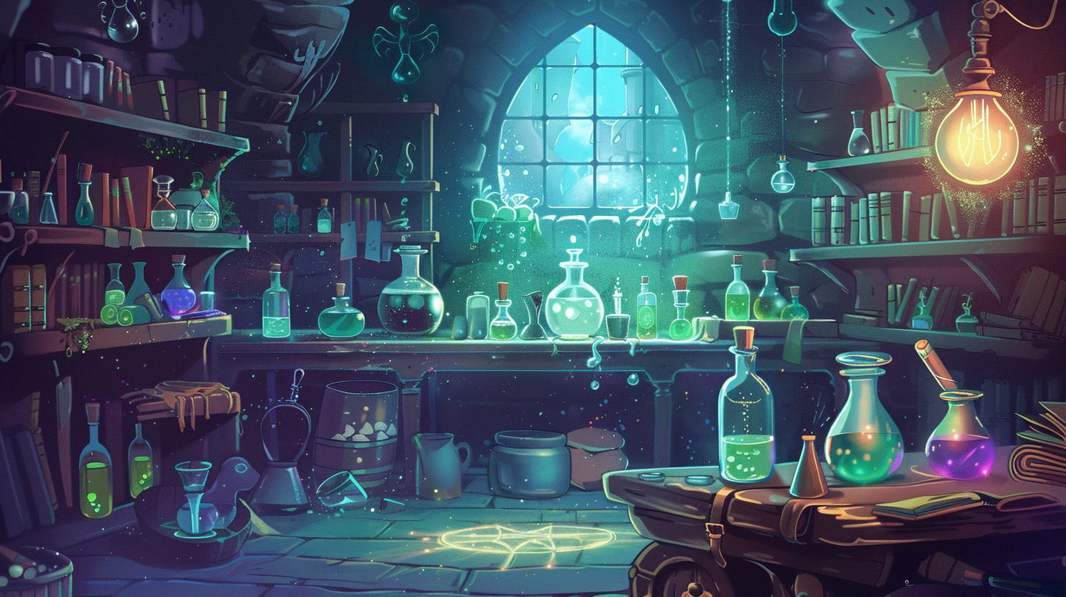


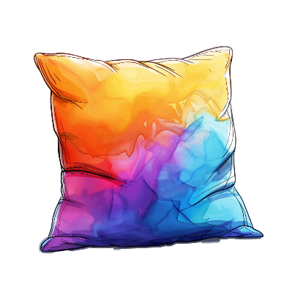














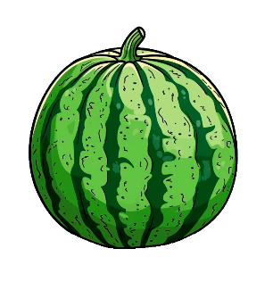



 | 1 | 2 | 3
 | 4 | 5 | 6
 | 7 | 8 | 9

